Slide 1
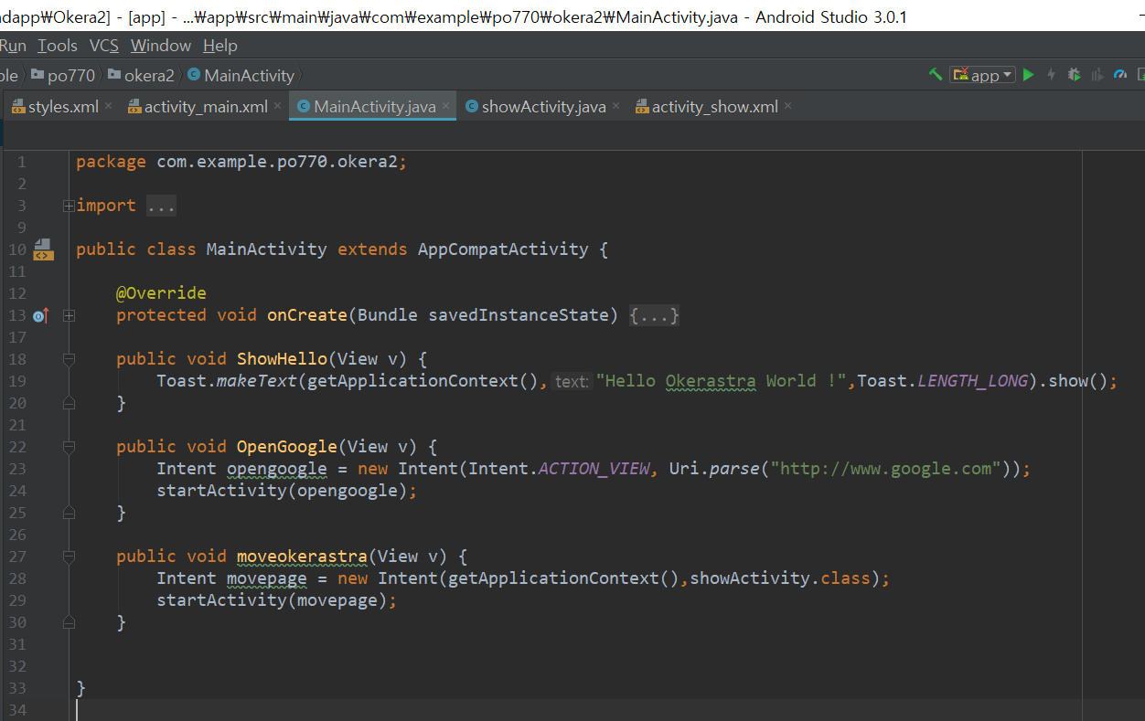
페이지 기본(MainActivity)
안드로이드 하단에 잠시 떴다가
사라지는 메시지를 출력합니다.
외부 웹페이지로 이동하는
기능입니다.
새 창(ShowActivity)로 이동하는
기능입니다.
Notes:
package com.example.po770.okera2; import android.content.Intent; import android.net.Uri; import android.support.v7.app.AppCompatActivity; import android.os.Bundle; import android.view.View; import android.widget.Toast; public class MainActivity extends AppCompatActivity { @Override protected void onCreate(Bundle savedInstanceState) { super.onCreate(savedInstanceState); setContentView(R.layout.activity_main); } public void ShowHello(View v) { Toast.makeText(getApplicationContext(),"Hello Okerastra World !",Toast.LENGTH_LONG).show(); } public void OpenGoogle(View v) { Intent opengoogle = new Intent(Intent.ACTION_VIEW, Uri.parse("http://www.google.com")); startActivity(opengoogle); } public void moveokerastra(View v) { Intent movepage = new Intent(getApplicationContext(),showActivity.class); startActivity(movepage); } }

Slide 2
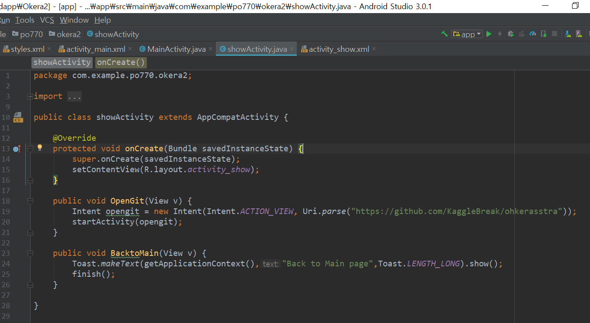
Main의 구글 이동과
마찬가지로 외부 웹으로
이동합니다.
메인 페이지로 되돌아 가는 기능입니다.
(실제로는 해당 액티비티 종료)
Notes:
package com.example.po770.okera2; import android.content.Intent; import android.net.Uri; import android.support.v7.app.AppCompatActivity; import android.os.Bundle; import android.view.View; import android.widget.Toast; public class showActivity extends AppCompatActivity { @Override protected void onCreate(Bundle savedInstanceState) { super.onCreate(savedInstanceState); setContentView(R.layout.activity_show); } public void OpenGit(View v) { Intent opengit = new Intent(Intent.ACTION_VIEW, Uri.parse("https://github.com/KaggleBreak/ohkerasstra")); startActivity(opengit); } public void BacktoMain(View v) { Toast.makeText(getApplicationContext(),"Back to Main page",Toast.LENGTH_LONG).show(); finish(); } }

Slide 3
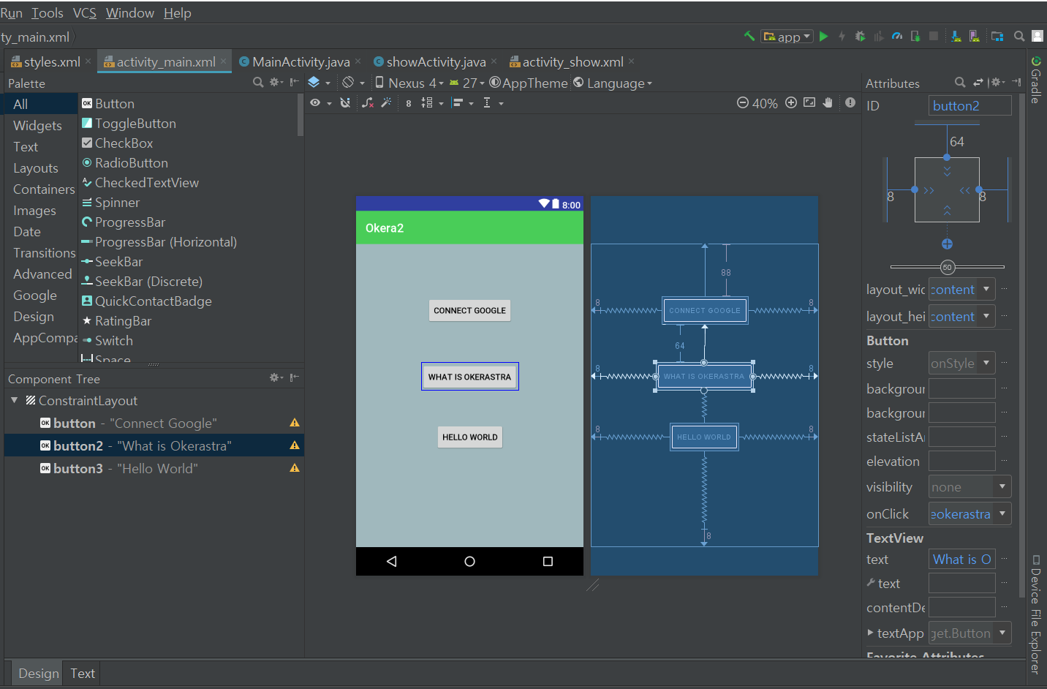
메인 액티비티에서 만들었던 자바 클래스를
붙여줍니다.
클릭 시 실행됩니다.
버튼의 이름을
지정합니다

